Slide 1


פרויקט גמר Peg-in-Hole
ימית גרון
סער ברקן

Slide 2
רקע
פרויקט זה נועד לסייע למתן מענה עבור צורך גובר בתעשייה לשילוב של רובוטים בתפקידים שכיום מבוצעים על ידי בני אדם בלבד, הוא חלק ממאגד "רובוטיקה בתעשייה" של רשות החדשנות ומבוצע במעבדת SMILE בטכניון.
אחד התפקדים הוא הרכבה של חלקים וגופים בהם יש להתאים פיני מיקום לתוך קדחים, האתגר בפתרון בעיה זו נובע מכך ששיטות הבקרה הקלאסיות (מיקום או כוח) אינן נותנות מענה שלם, לפיכך נבחן שימוש בשיטת בקרה שתופסת תאוצה בשנים האחרונות והיא בקרת עכבה (אימפדנס).

Slide 3
שלבי הפרויקט
יצירת סימולציה של Peg-in-Hole.
ביצוע Peg-in-Hole ע"י זרוע רובוטית תוך שימוש בבקרת אימפדנס בתנאים אידיאליים.
ביצוע שיפור הביצועים ע"י חיפוש ספירלי

Slide 4
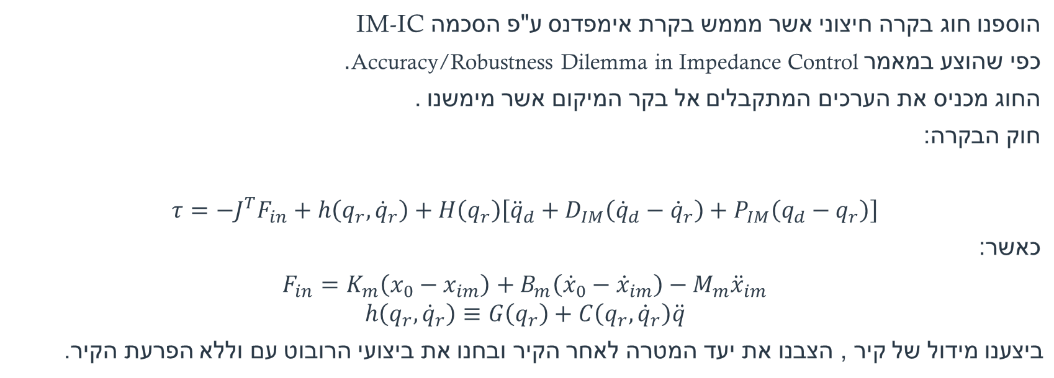
סימולציות Matlab -Instantaneous Model Impedance Control .IM-IC.
הוספנו חוג בקרה חיצוני אשר מממש בקרת אימפדנס ע"פ הסכמה IM-IC
כפי שהוצע במאמר Accuracy/Robustness Dilemma in Impedance Control.
החוג מכניס את הערכים המתקבלים אל בקר המיקום אשר מימשנו .
חוק הבקרה:
$$τ=−J^{T}F_{in}+h\left(q_{r},{\dot{q}}_{r}\right)+H\left(q_{r}\right)\left[{\ddot{q}}_{d}+D_{IM}\left({\dot{q}}_{d}−{\dot{q}}_{r}\right)+P_{IM}\left(q_{d}−q_{r}\right)\right]$$
כאשר:
$$F_{in}=K_{m}\left(x_{0}−x_{im}\right)+B_{m}\left({\dot{x}}_{0}−{\dot{x}}_{im}\right)−M_{m}{\ddot{x}}_{im}$$
$$h\left(q_{r},{\dot{q}}_{r}\right)≡G\left(q_{r}\right)+C\left(q_{r},{\dot{q}}_{r}\right)\ddot{q}$$
ביצענו מידול של קיר , הצבנו את יעד המטרה לאחר הקיר ובחנו את ביצועי הרובוט עם וללא הפרעת הקיר.

Slide 5
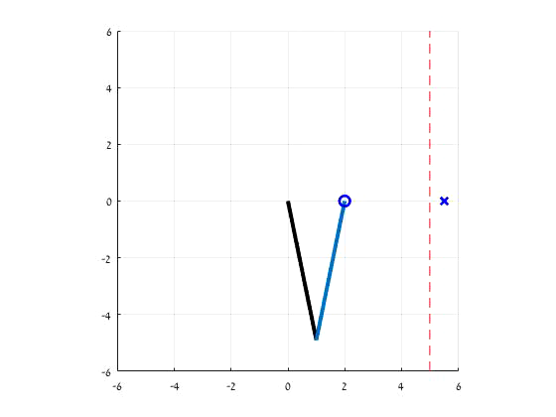
סימולציית אימפדנס בסיסית עם קיר

Slide 6
סימולציה בסביבת Mujoco
בשלב זה בנינו מודל מלא ומתפקד של הרובוט וסביבת העבודה.
למודל יש יכולת לבקר את הרובוט ע"י שני סוגי בקרים: PID קלאסי ואימפדנס בשיטת IMIC.
ניתן לתכנן מסלול כלשהו ע"י הכנסת נקודות עיקריות (במרחב הקרטזי).
כחלק מבניית המסלול אנו פותרים את בעיית הקינמטיקה ההפוכה של הרובוט.
בסיומה של כל סימולציה מופקים גרפים עבור מגוון פרמטרים.

Slide 7
דיאגרמת פעולה
קבלת נקודות מהמשתמש
בניית מסלול קרטזי
המרת המסלול למרחב המפרקים
עקיבה אחר המסלול באמצעות בקר נבחר
(PID , impedance)
הפקת גרפים
(כוחות , מומנטים , זוויות וכו')

Slide 8
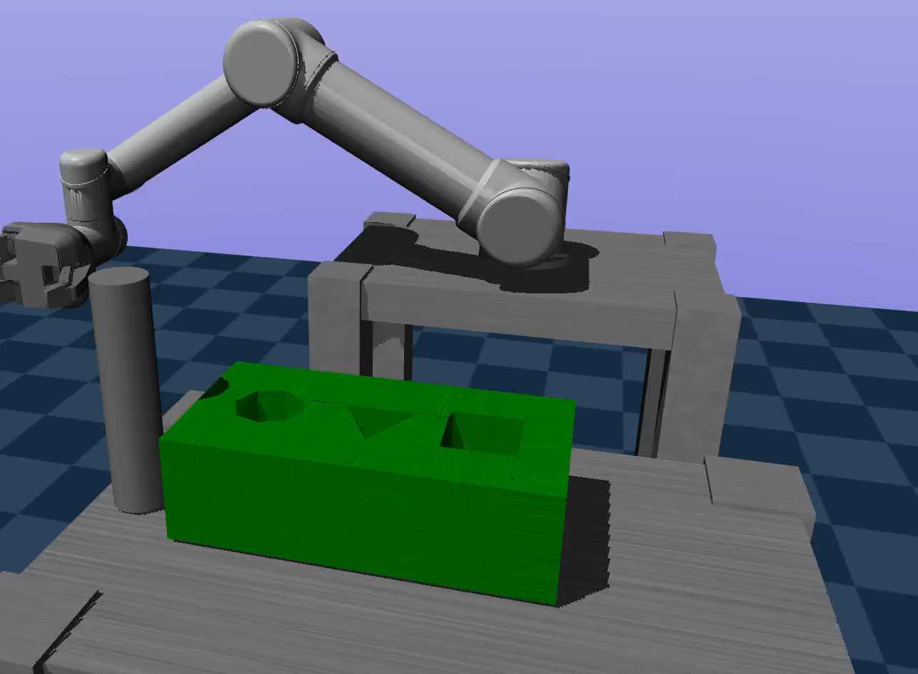
סרטון פעולה PID

Slide 9
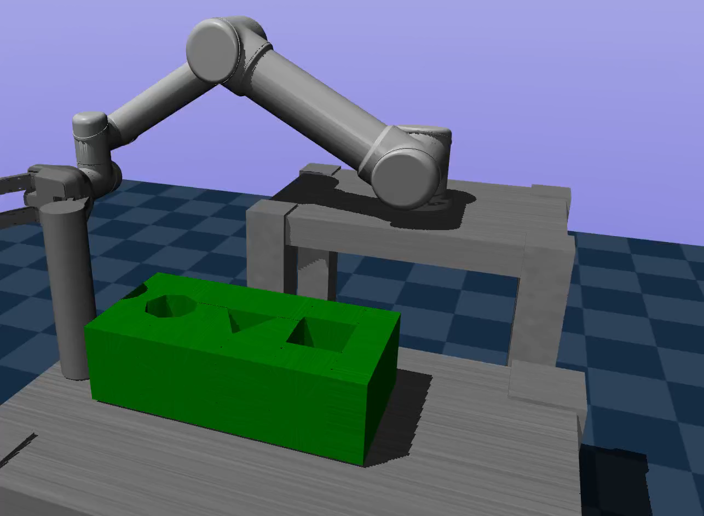
סרטון פעולה משולב PID + אימפדנס
עד שלב התפיסה מבוקר ע"י PID לאחר מכן ע"י אימפדנס

Slide 10
שיפור ביצועים ע"י אלגוריתם חיפוש ספירלי
בחנו מספר מאמרים אשר סוקרים דרכים רבות לשיפור הצלחת משימת
peg in the hole ושיפור הרובסטייות לתנאי התחלה שונים.
לאחר הסקירה והבנה של אופציות לשיפור נתוני ההצלחה בחרנו לממש חיפוש בצורת ספירלה , אשר ישפר את נתוני הצלחת השיטה ויגדיל את טולרנס השגיאה שהאלגוריתם יכול להתמודד איתו.

Slide 11
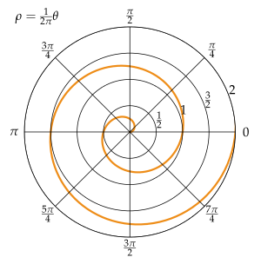
הספירלה של ארכימדס
אלגוריתם החיפוש שיצרנו מבוסס על משוואת הספירלה של ארכימדס:
בקורדינטות פולריות :
שינוי a יגרום לסיבוב בספירלה והפרמטר b יגרום לשינוי במרחק בין הסיבובים.
ספירלת ארכימדס מוצגת על מערכת קואורדינטות קוטביות. קרן היוצאת ממוקד הספירלה פוגשת סיבובים עוקבים של הספירלה בנקודות הרחוקות זו מזו מרחק קבוע. ככל שהזווית גדלה כך גדל הרדיוס של בספירלה.

Slide 12
אלגוריתם הספירלה
האלגוריתם מקבל את נקודת המגע בה חלק המשחק פוגע בקובייה, הנקודה מוגדרת כנקודת מרכז הספירלה a ו b הם נתונים מספריים קבועים לאורך כל מהלך החיפוש והזוויות משתנה בכל איטרצייה עד להכנסת החלק לחור אם הוא נמצא , במקרה והחלק לא מגיעה לחור או מפספס אותו אלגוריתם החיפוש ימשיך לפעול עד עצירת הסימולציה.
אלגוריתם החיפוש מבצע תנועה אך ורק במישור XY במישור Z ישנה לחיצה חלשה לכיוון הקובייה בכדאי לדעת מתי חלק המשחק נכנס לחור והמשימה מצליחה.

Slide 13
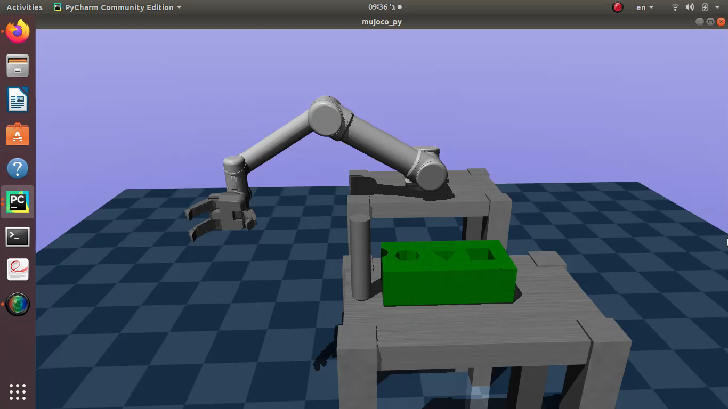
PID

Slide 14
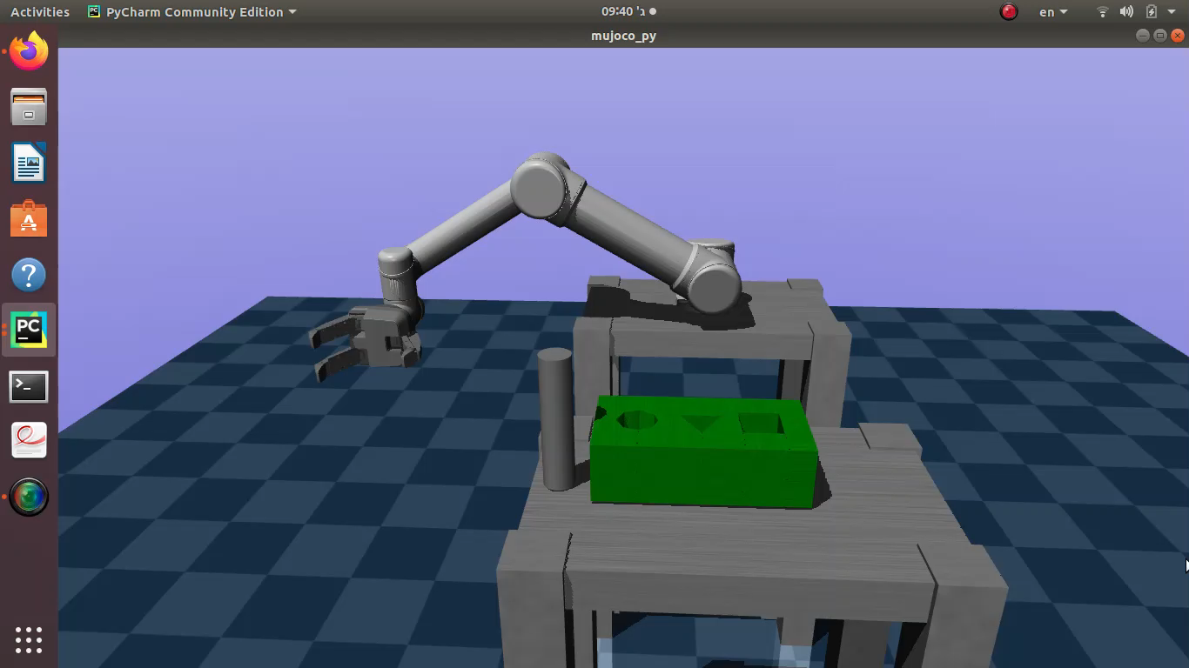
Impedance

Slide 15
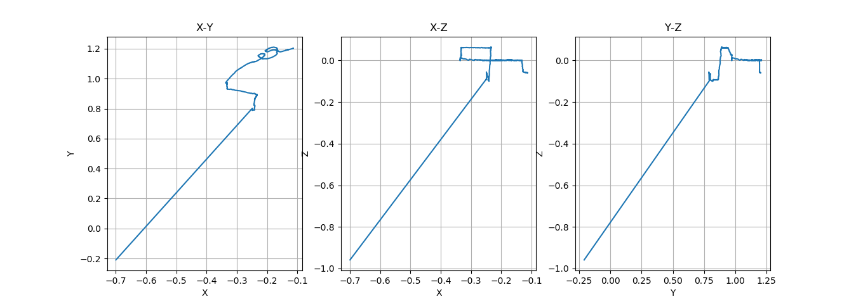
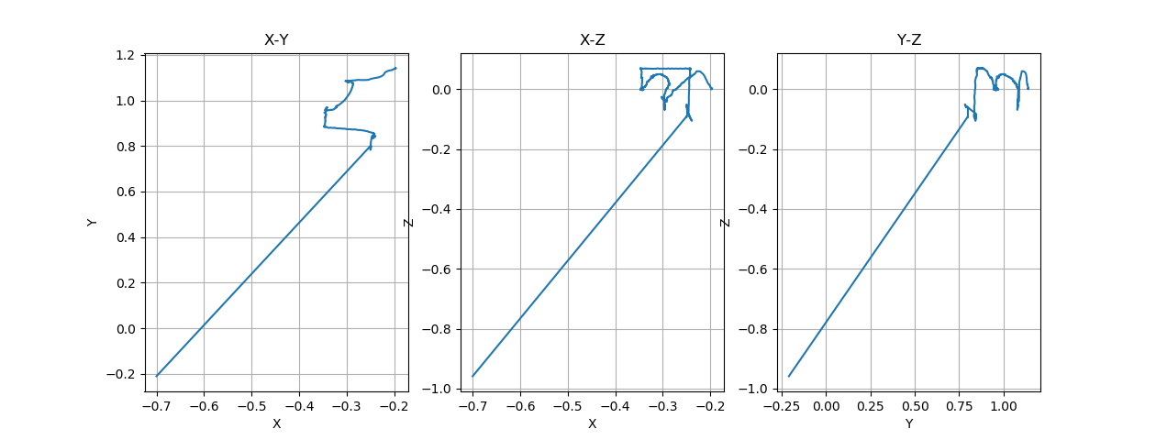
תנועה מרחבית
מיקום הגליל במרחב אימפדנס
מיקום הגליל במרחב PID

Slide 16
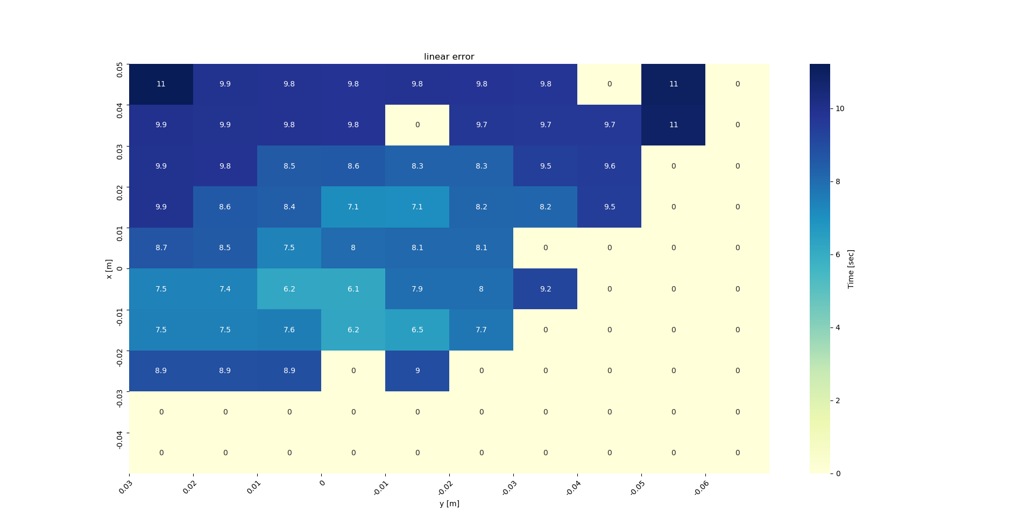
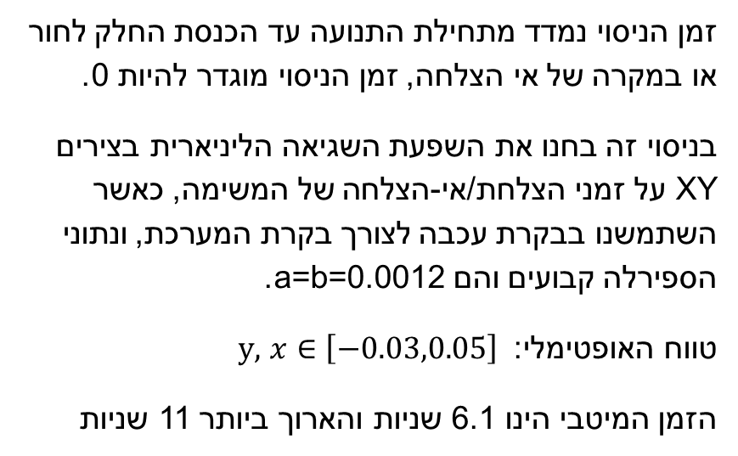
תוצאות- השפעת שגיאת מיקום
זמן הניסוי נמדד מתחילת התנועה עד הכנסת החלק לחור או במקרה של אי הצלחה, זמן הניסוי מוגדר להיות 0.
בניסוי זה בחנו את השפעת השגיאה הליניארית בצירים XY על זמני הצלחת/אי-הצלחה של המשימה, כאשר השתמשנו בבקרת עכבה לצורך בקרת המערכת, ונתוני הספירלה קבועים והם a=b=0.0012.
טווח האופטימלי: $x∈\left[−0.03,0.05\right]$ $y,$
הזמן המיטבי הינו 6.1 שניות והארוך ביותר 11 שניות

Slide 17
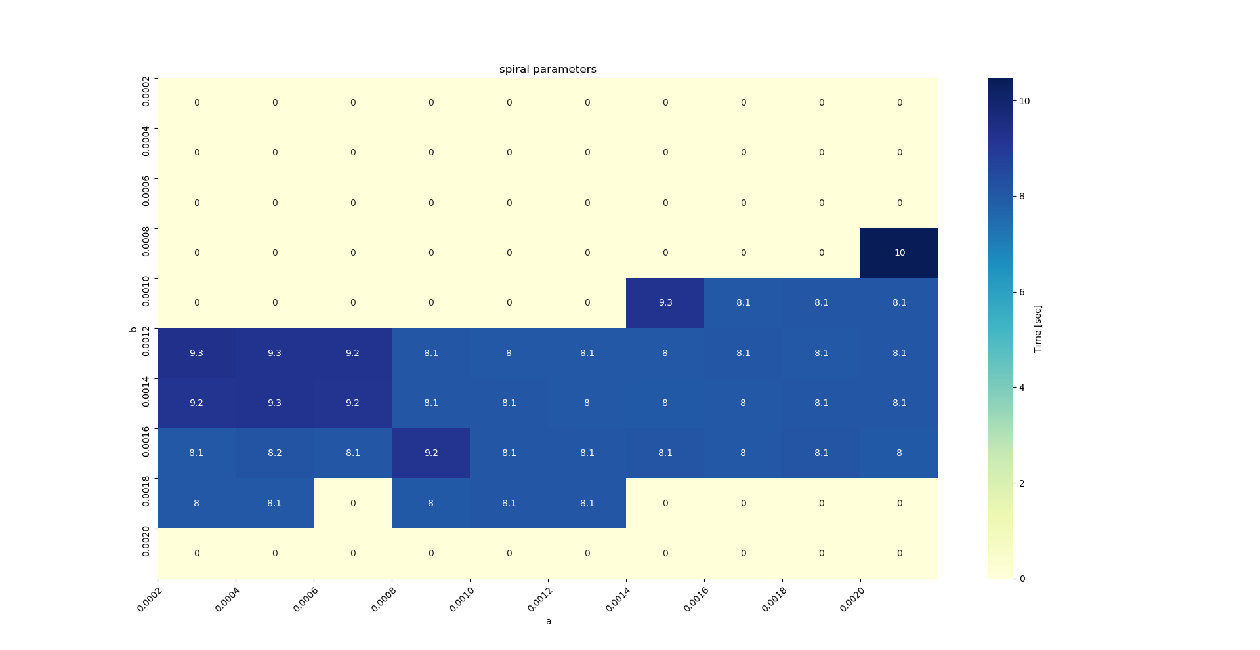
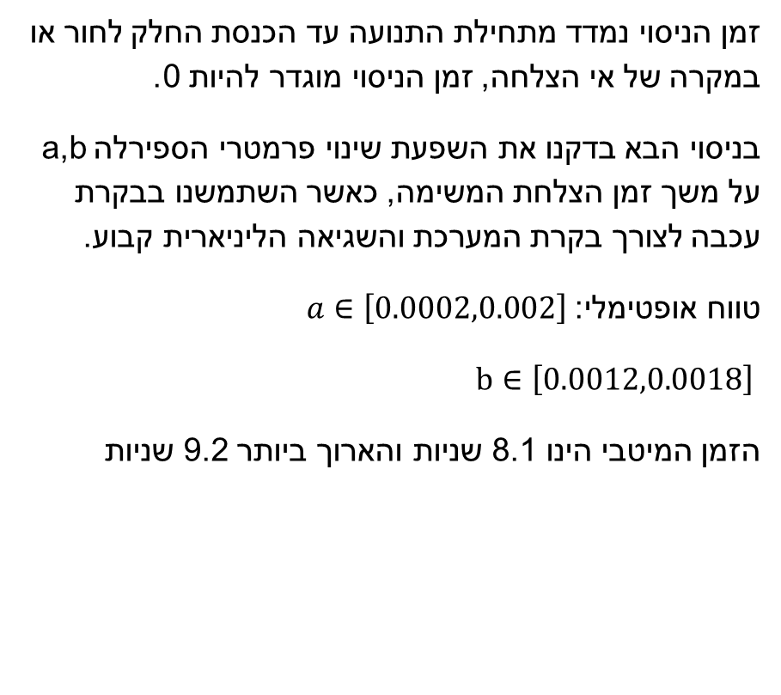
תוצאות – השפעת פרמטרי הספירלה
זמן הניסוי נמדד מתחילת התנועה עד הכנסת החלק לחור או במקרה של אי הצלחה, זמן הניסוי מוגדר להיות 0.
בניסוי הבא בדקנו את השפעת שינוי פרמטרי הספירלה a,b על משך זמן הצלחת המשימה, כאשר השתמשנו בבקרת עכבה לצורך בקרת המערכת והשגיאה הליניארית קבוע.
טווח אופטימלי: $a∈\left[0.0002,0.002\right]$
$b∈\left[0.0012,0.0018\right]$
הזמן המיטבי הינו 8.1 שניות והארוך ביותר 9.2 שניות

Slide 18
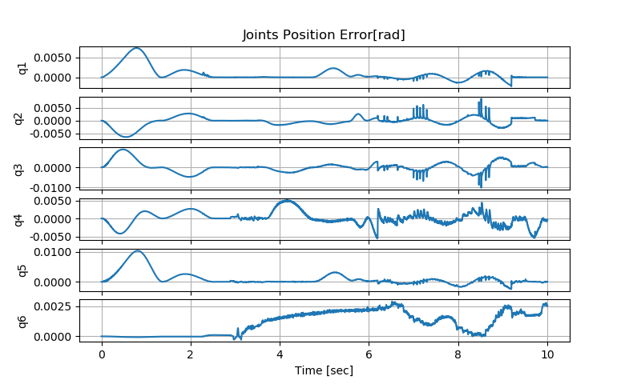
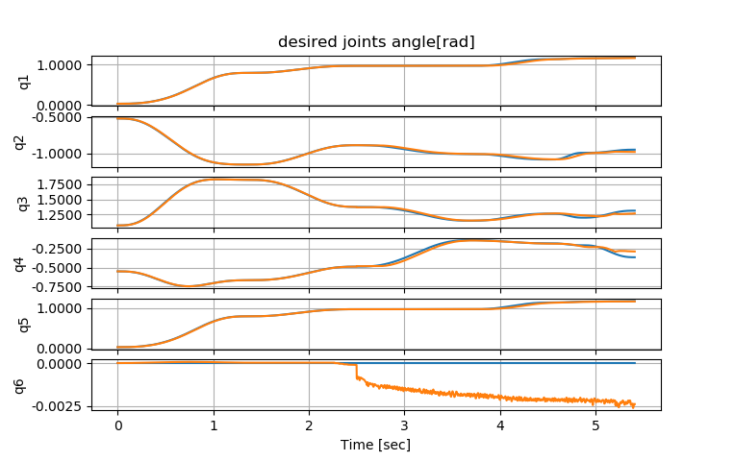
תוצאות – גרפים
שגיאת הזווית במפרקים כתלות בזמן
זוויות מפרקים מתוכננות(כחול) לעומת הזוויות בפועל(כתום)

Slide 19
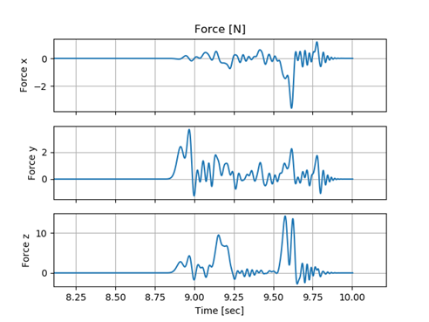
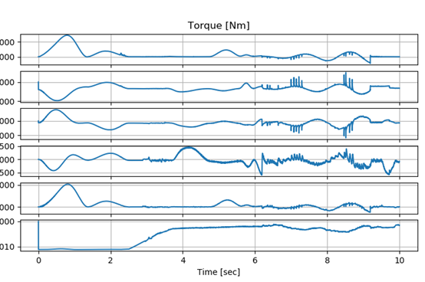
תוצאות - גרפים
כוחות בצירים השונים כתלות בזמן
המומנט המתפתח במפרקים כתלות בזמן
הכוח המקסימלי המתקבלת בציר Z במהלך התנועה הינו 14.5 N.

Slide 20
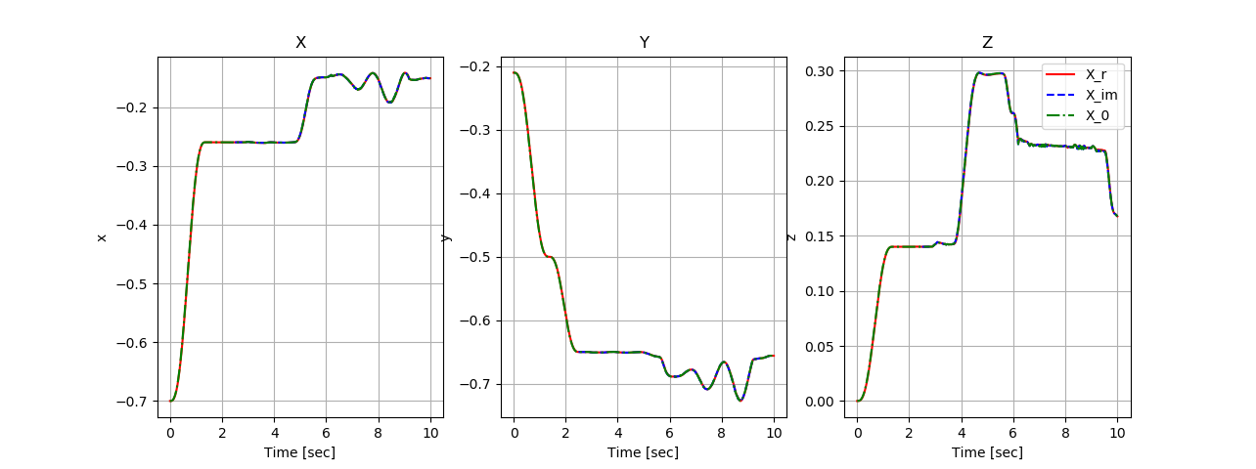
תוצאות- גרפים
תזוזת התפסנית כתלות בזמן

Slide 21
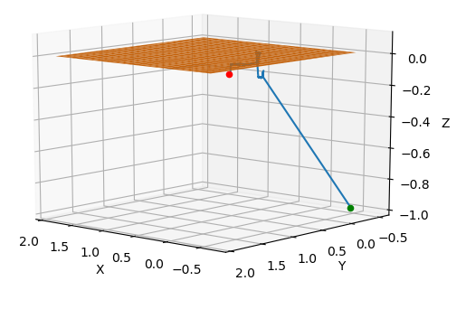
תוצאות – תנועה מרחבית
מיקום הגליל במרחב

Slide 22
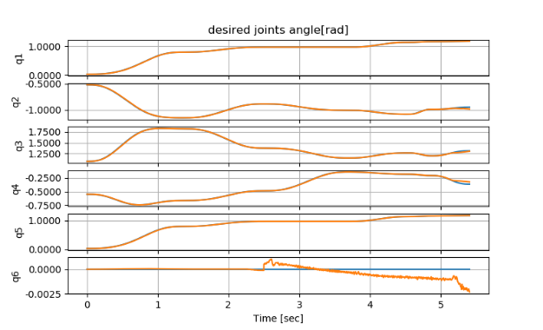
השוואה
בקרת אימפדנס
בקרת PID

Slide 23
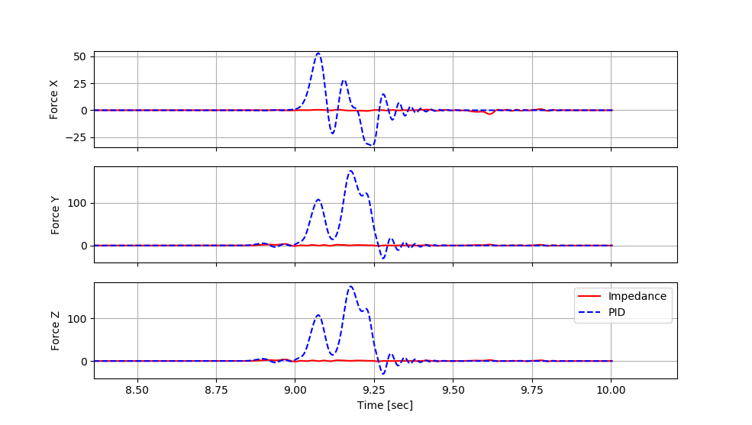
השוואה בין הכוחות המתפתחים בתנועה

Slide 24
מסקנות
תוצאות הניסוי מראות כי אכן בקרת האימפדנס משפרת את ביצועי המשימה ביחס לPID ומאפשרת תנועה חלקה ופחות אגרסיבית תוך ביצוע פשרה בין הכוח למיקום.
ניתן ללמוד גם כי החיפוש הספירלי אכן משפר את נתוני ההצלחה ומגדיל את טווח של השגיאות עבורם המשימה תצליח.
מתהליך חיפוש הפרמטרים האופטימליים להגדרת החיפוש הספירלי למדנו כי יש תחומים של הפרמטרים אשר עבורם המשימה לא תצליח ולכן צריך לבחור בקפידה את הפרמטרים.

